Slide 1
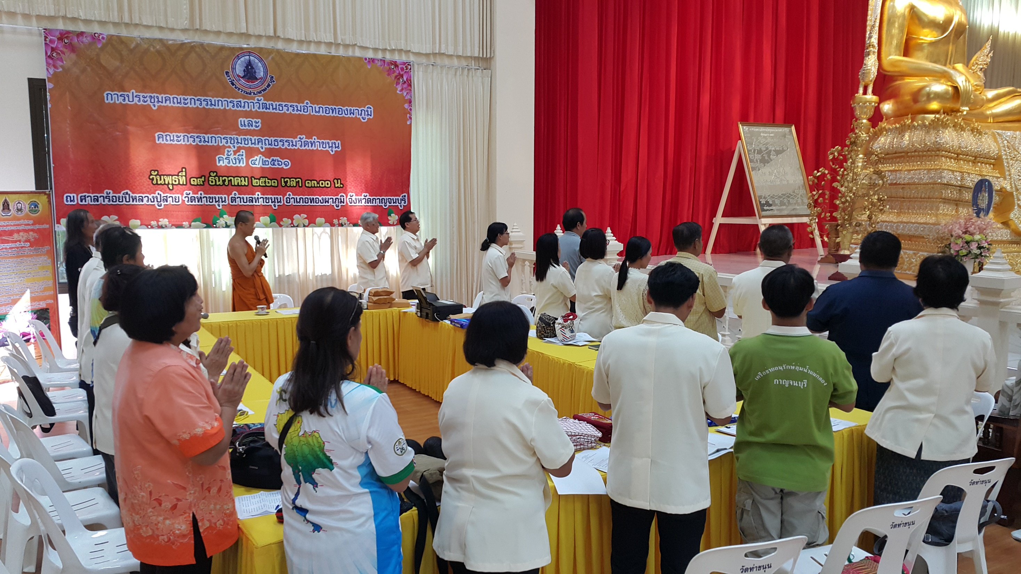
งานประชุมคณะกรรมการชุมชนคุณธรรม

Slide 2
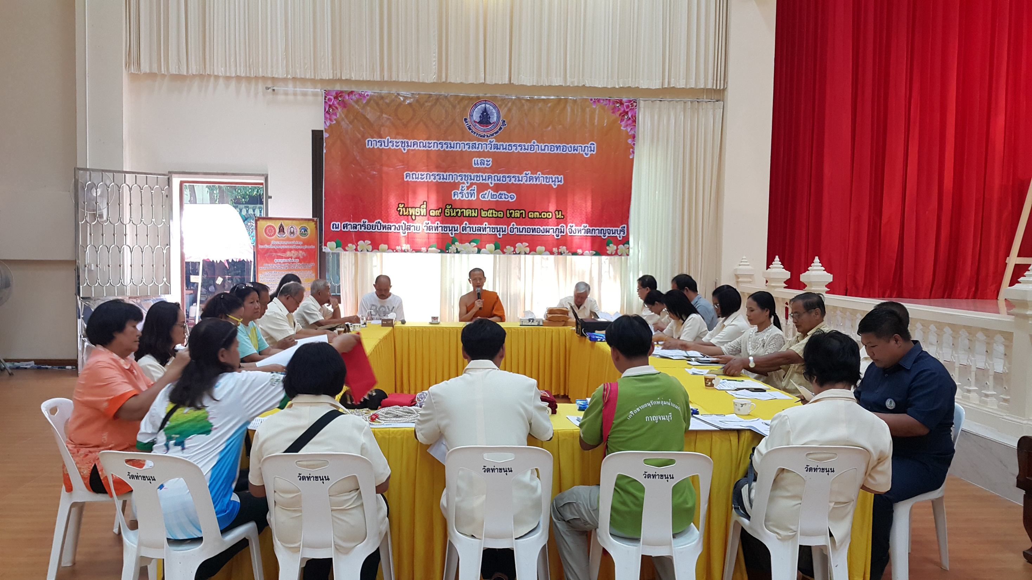
งานประชุมคณะกรรมการชุมชนคุณธรรม

Slide 3
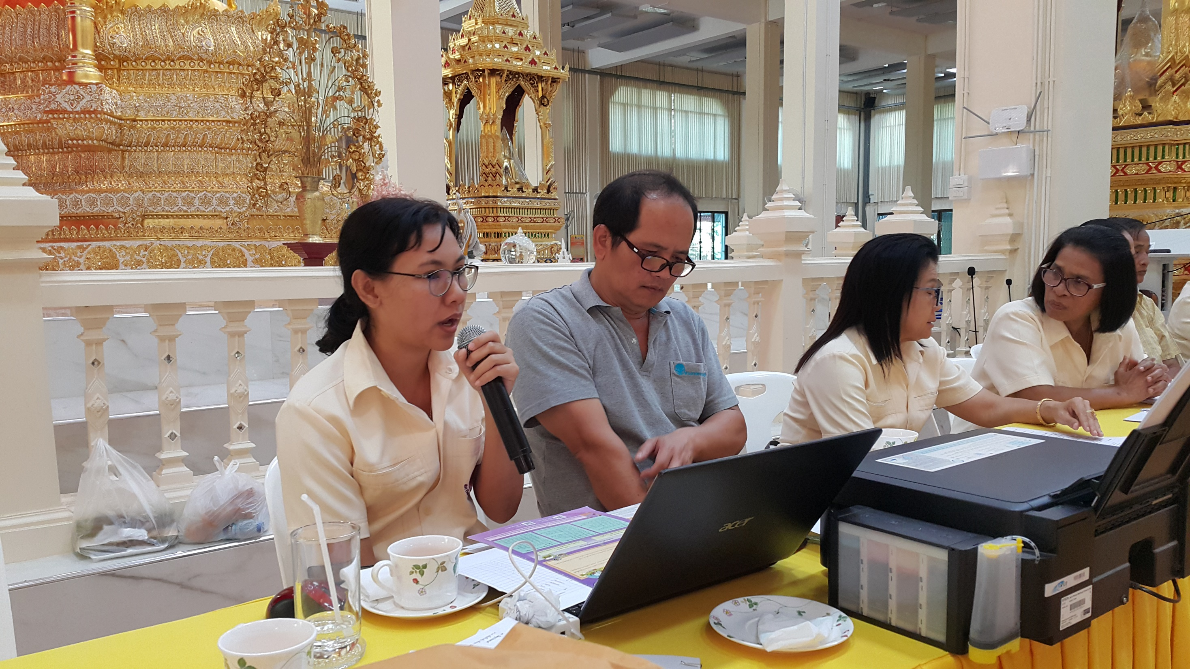
งานประชุมคณะกรรมการชุมชนคุณธรรม

Slide 4
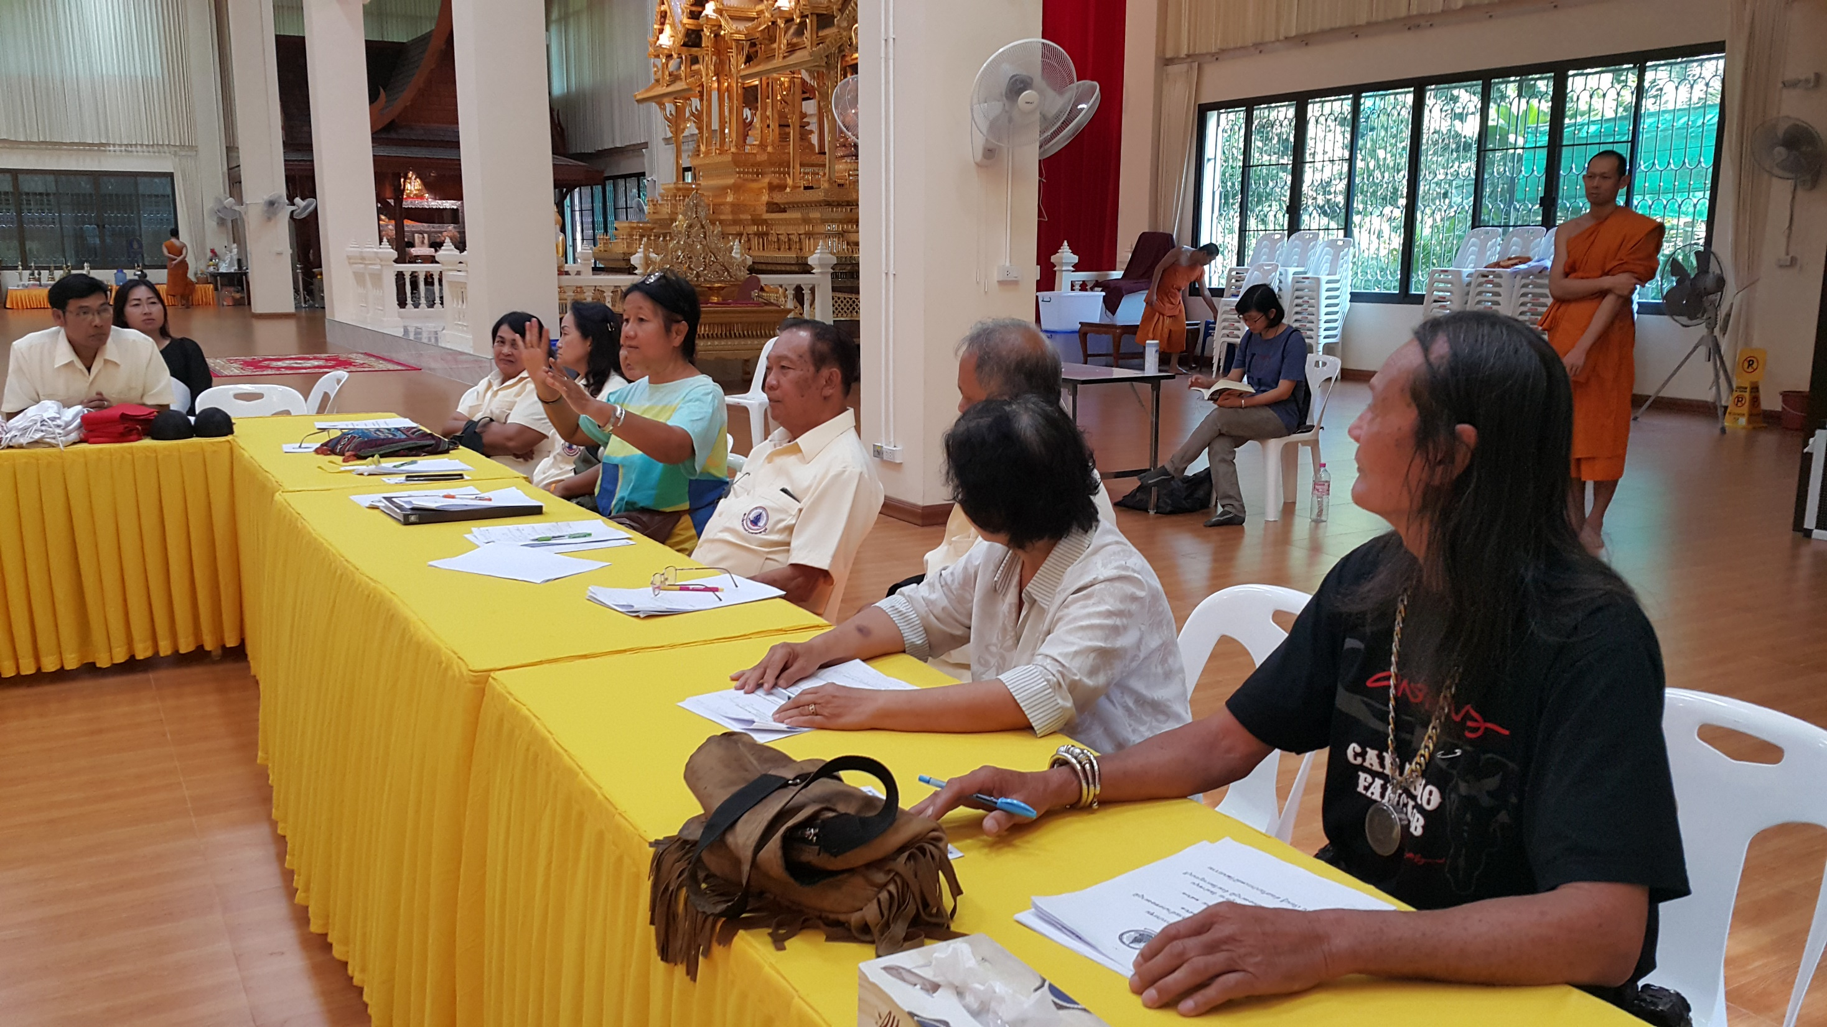
งานประชุมคณะกรรมการชุมชนคุณธรรม

Slide 5
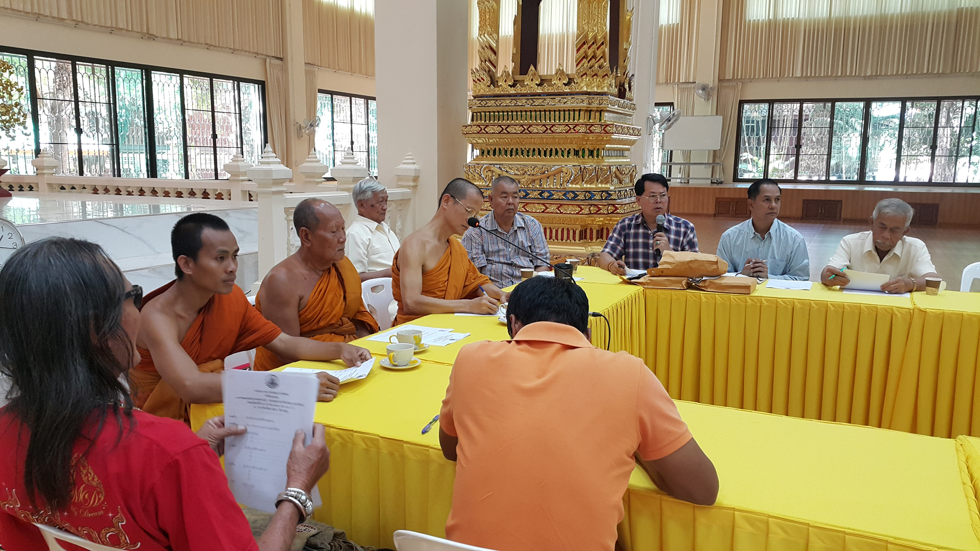
งานประชุมคณะกรรมการชุมชนคุณธรรม
วาระพิเศษ ๑/๒๕๖๒

Slide 6
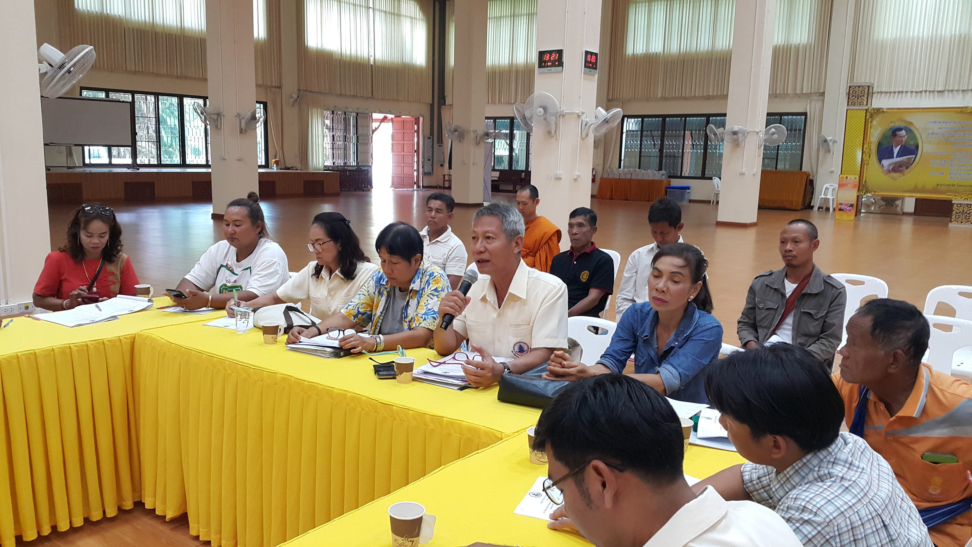
งานประชุมคณะกรรมการชุมชนคุณธรรม
วาระพิเศษ ๑/๒๕๖๒

Slide 7
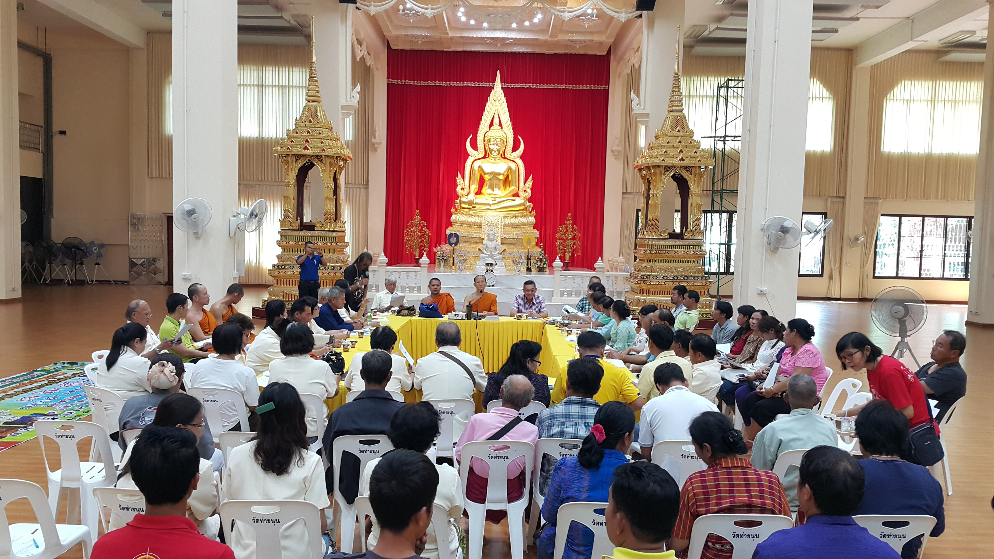
งานประชุมคณะกรรมการชุมชนคุณธรรม
วาระพิเศษ ๒/๒๕๖๒

Slide 8
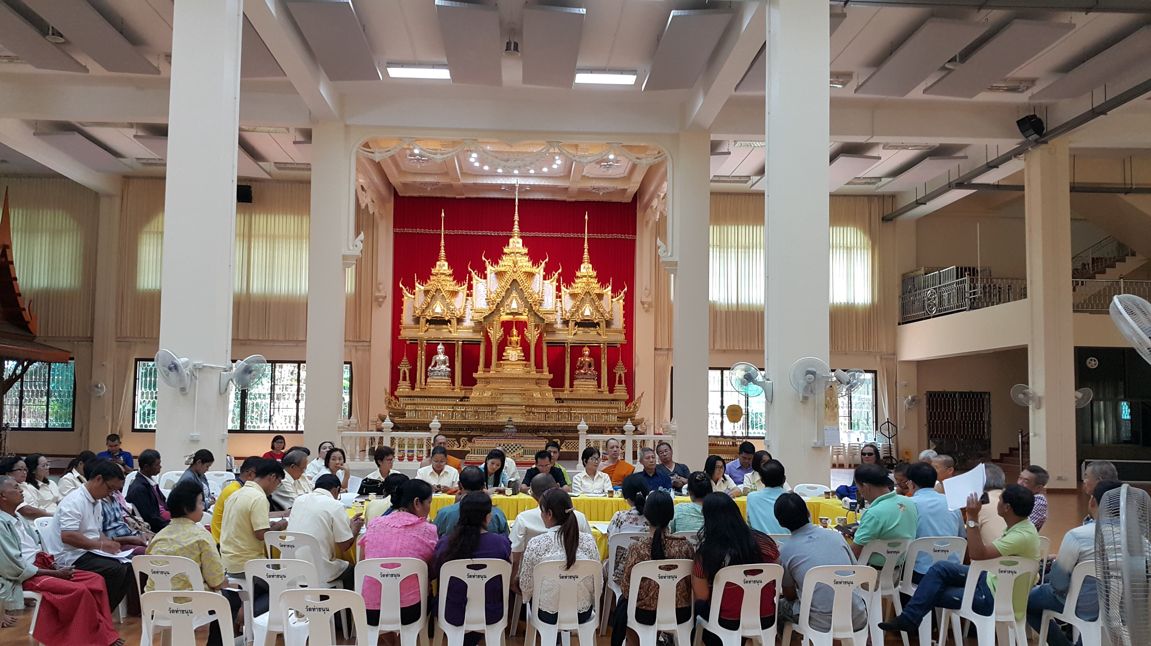
งานประชุมคณะกรรมการชุมชนคุณธรรม
วาระพิเศษ ๒/๒๕๖๒

Slide 9
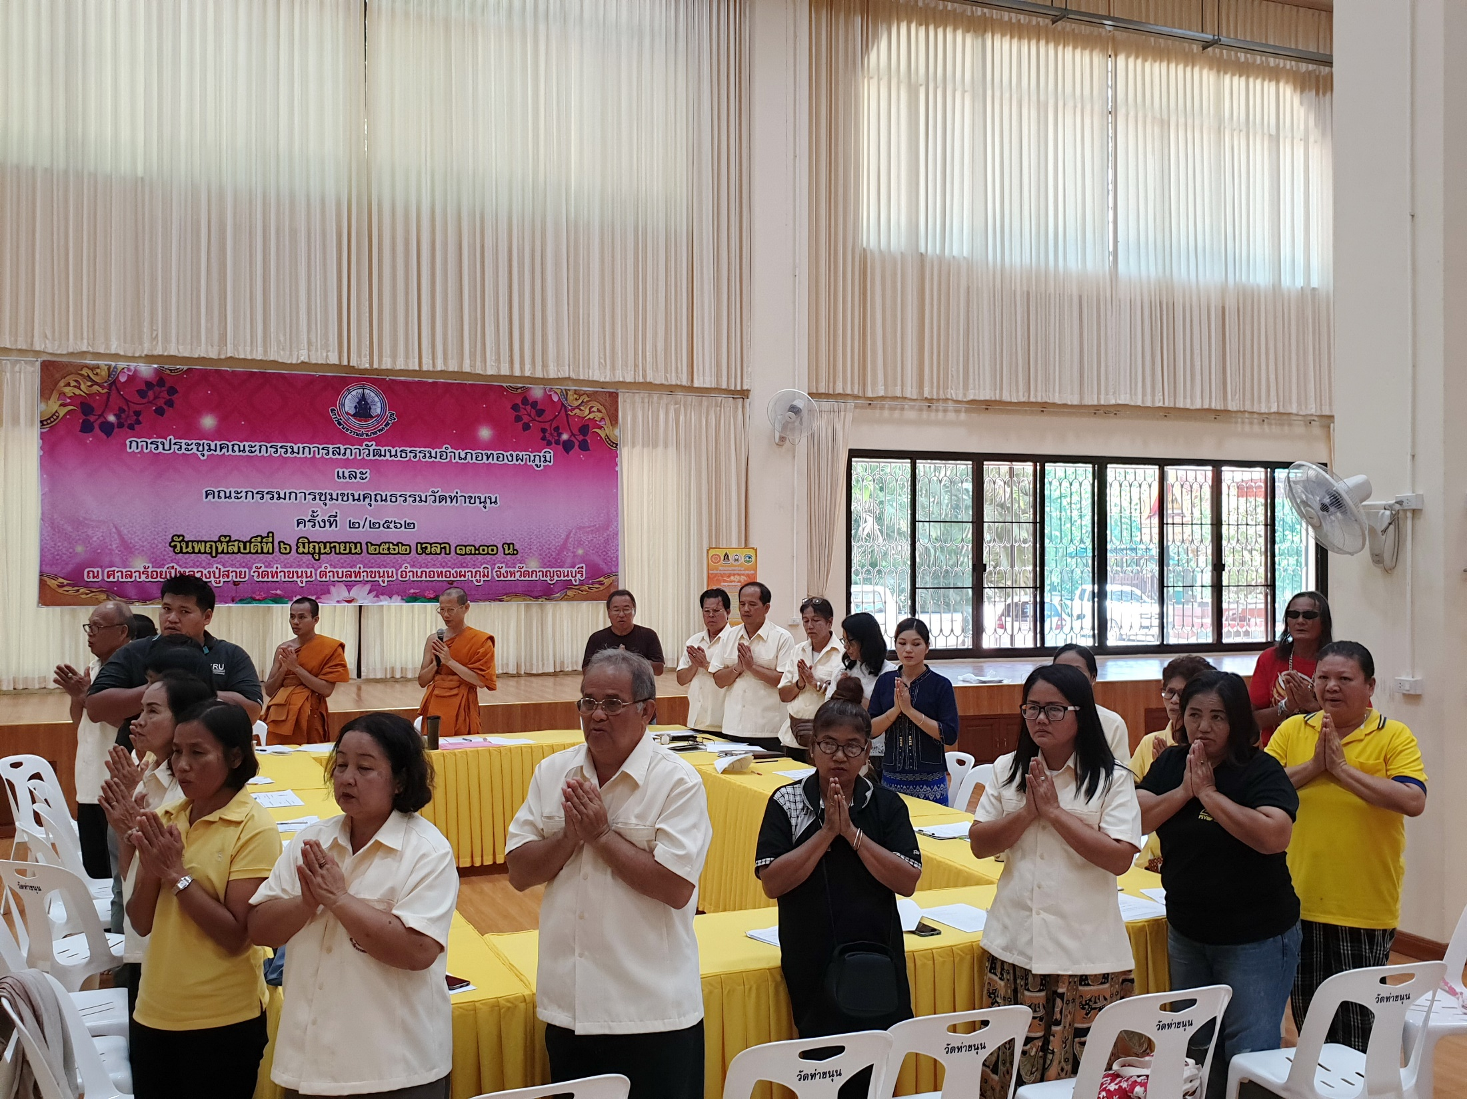
งานประชุมคณะกรรมการชุมชนคุณธรรม
ครั้งที่ ๒/๒๕๖๒

Slide 10
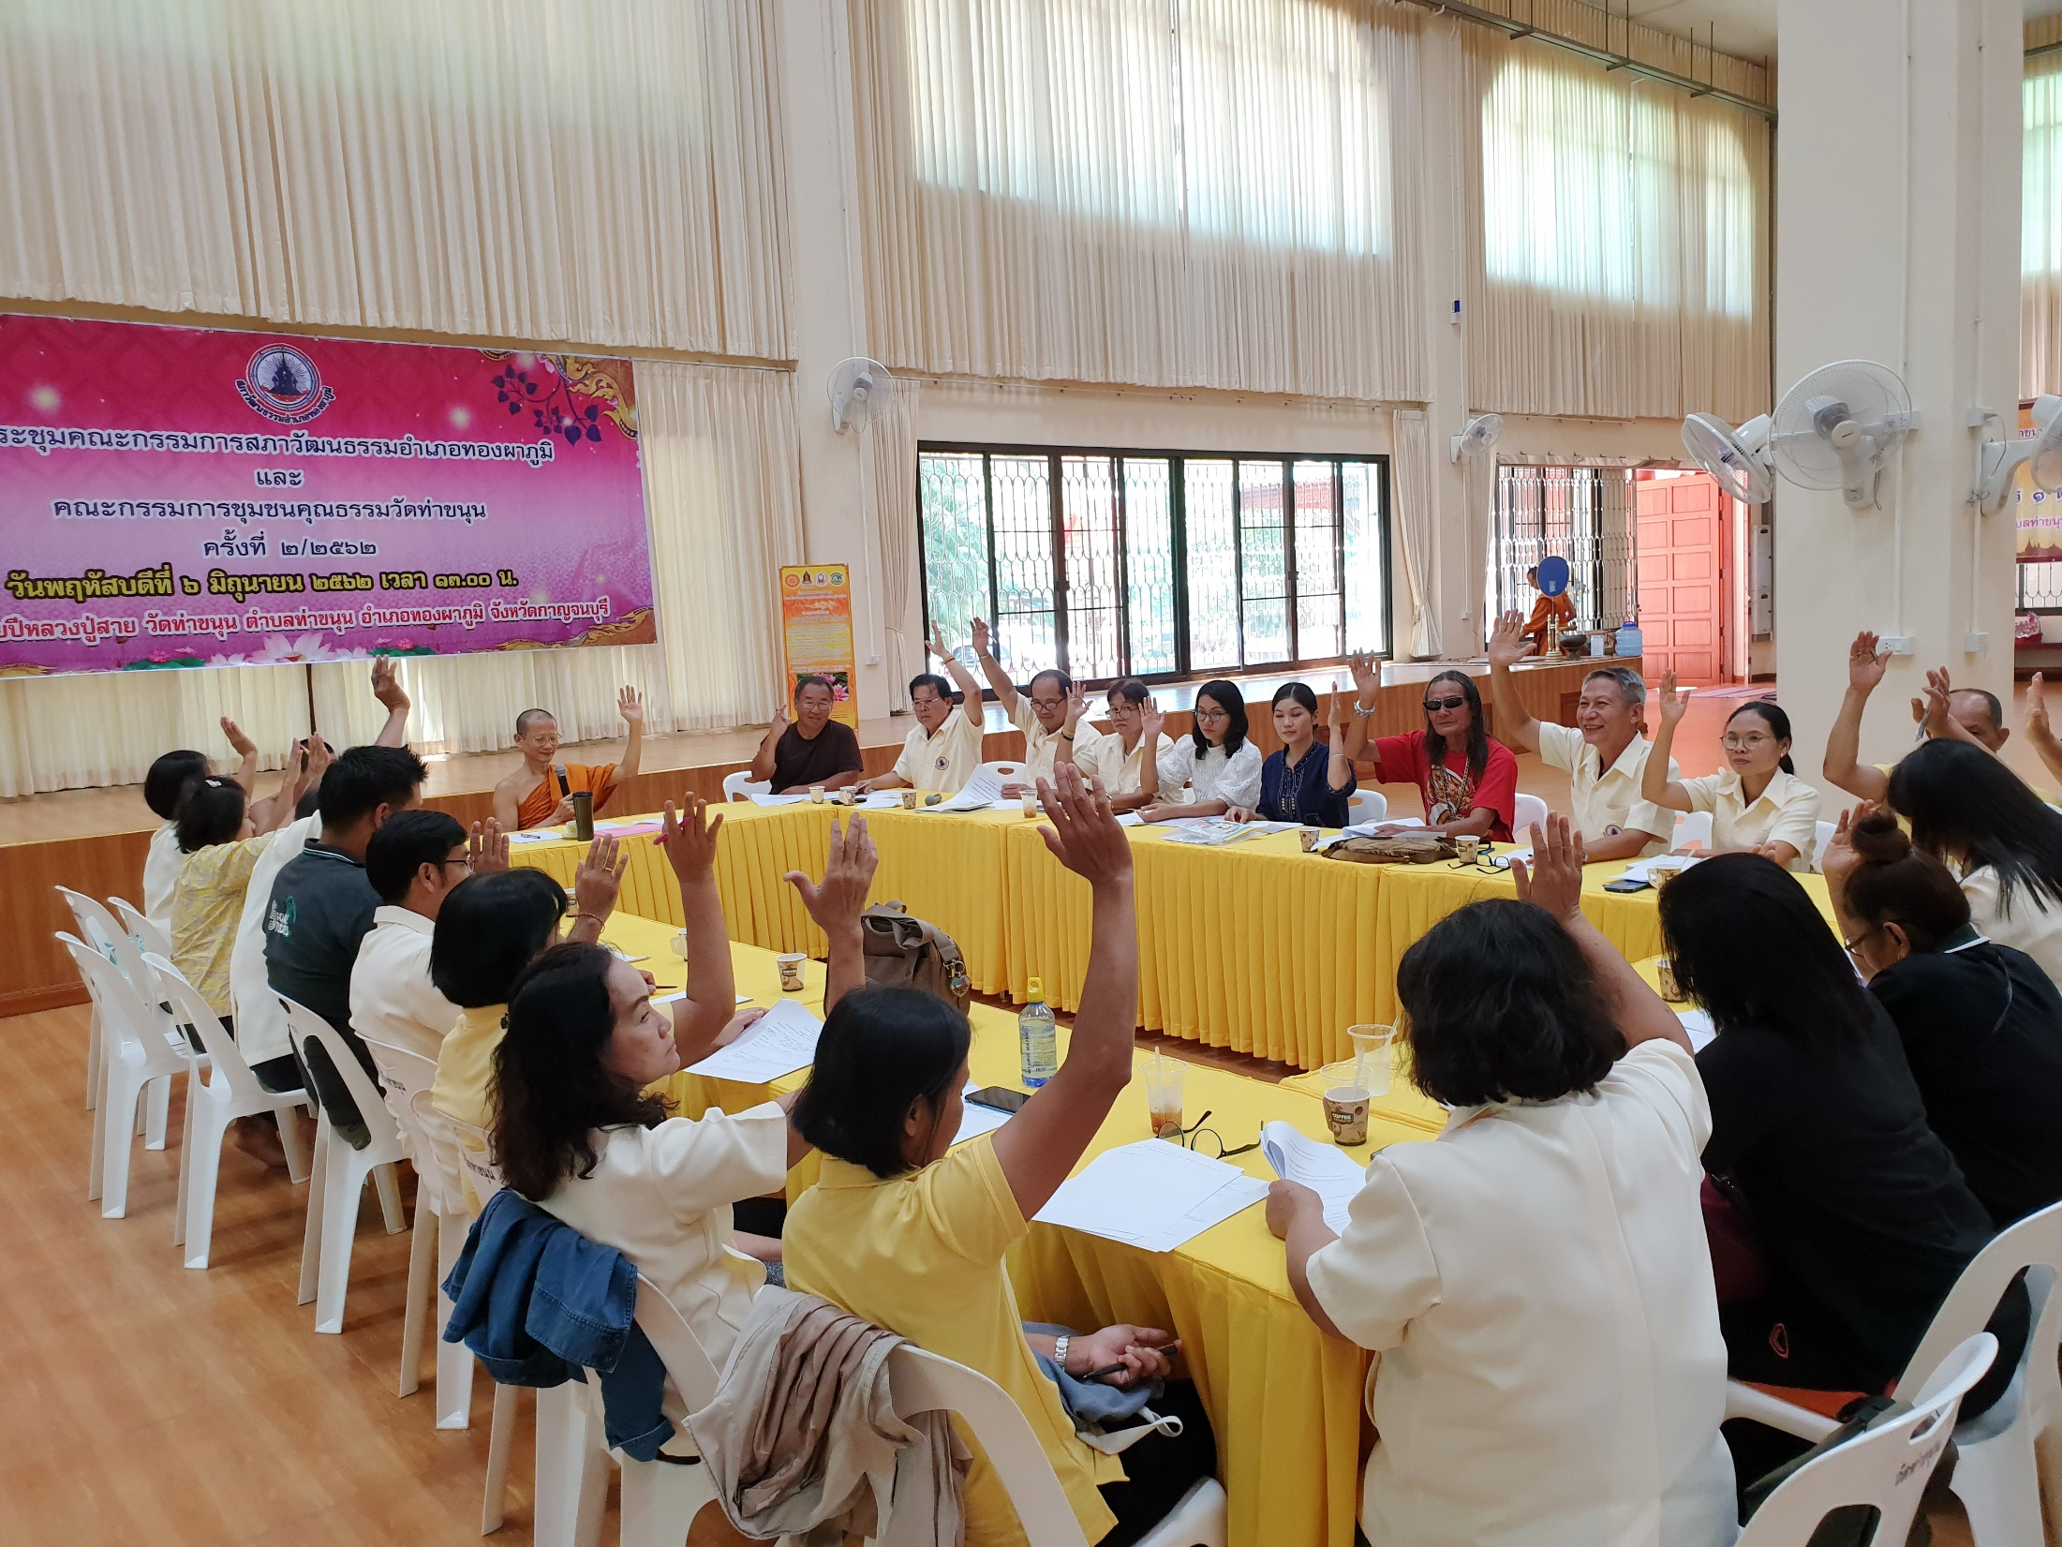
งานประชุมคณะกรรมการชุมชนคุณธรรม
ครั้งที่ ๒/๒๕๖๒

Slide 11
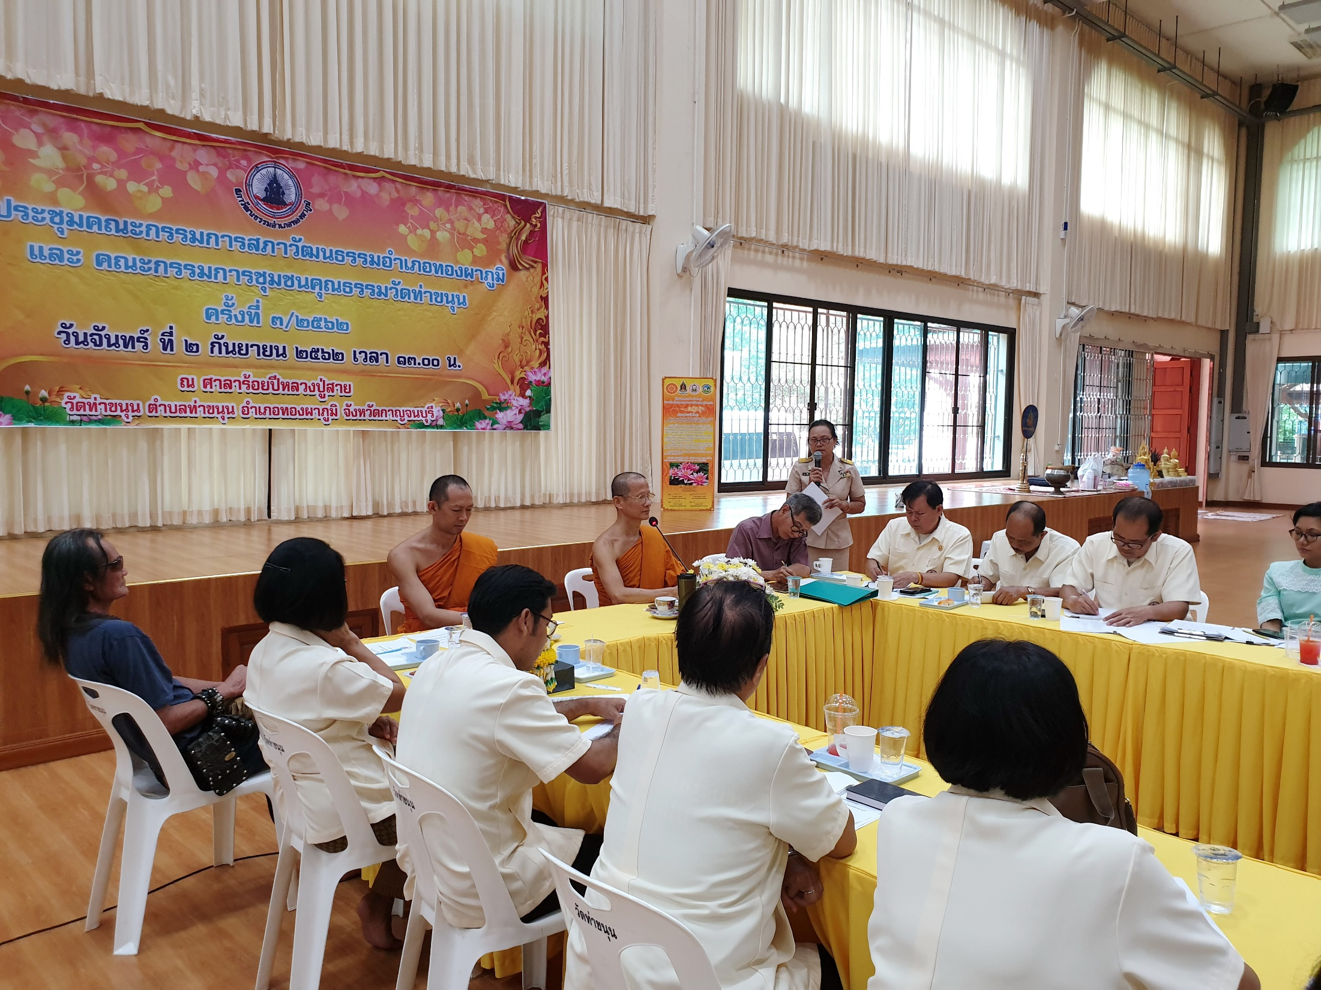
งานประชุมคณะกรรมการชุมชนคุณธรรม
ครั้งที่ ๒/๒๕๖๒

Slide 12
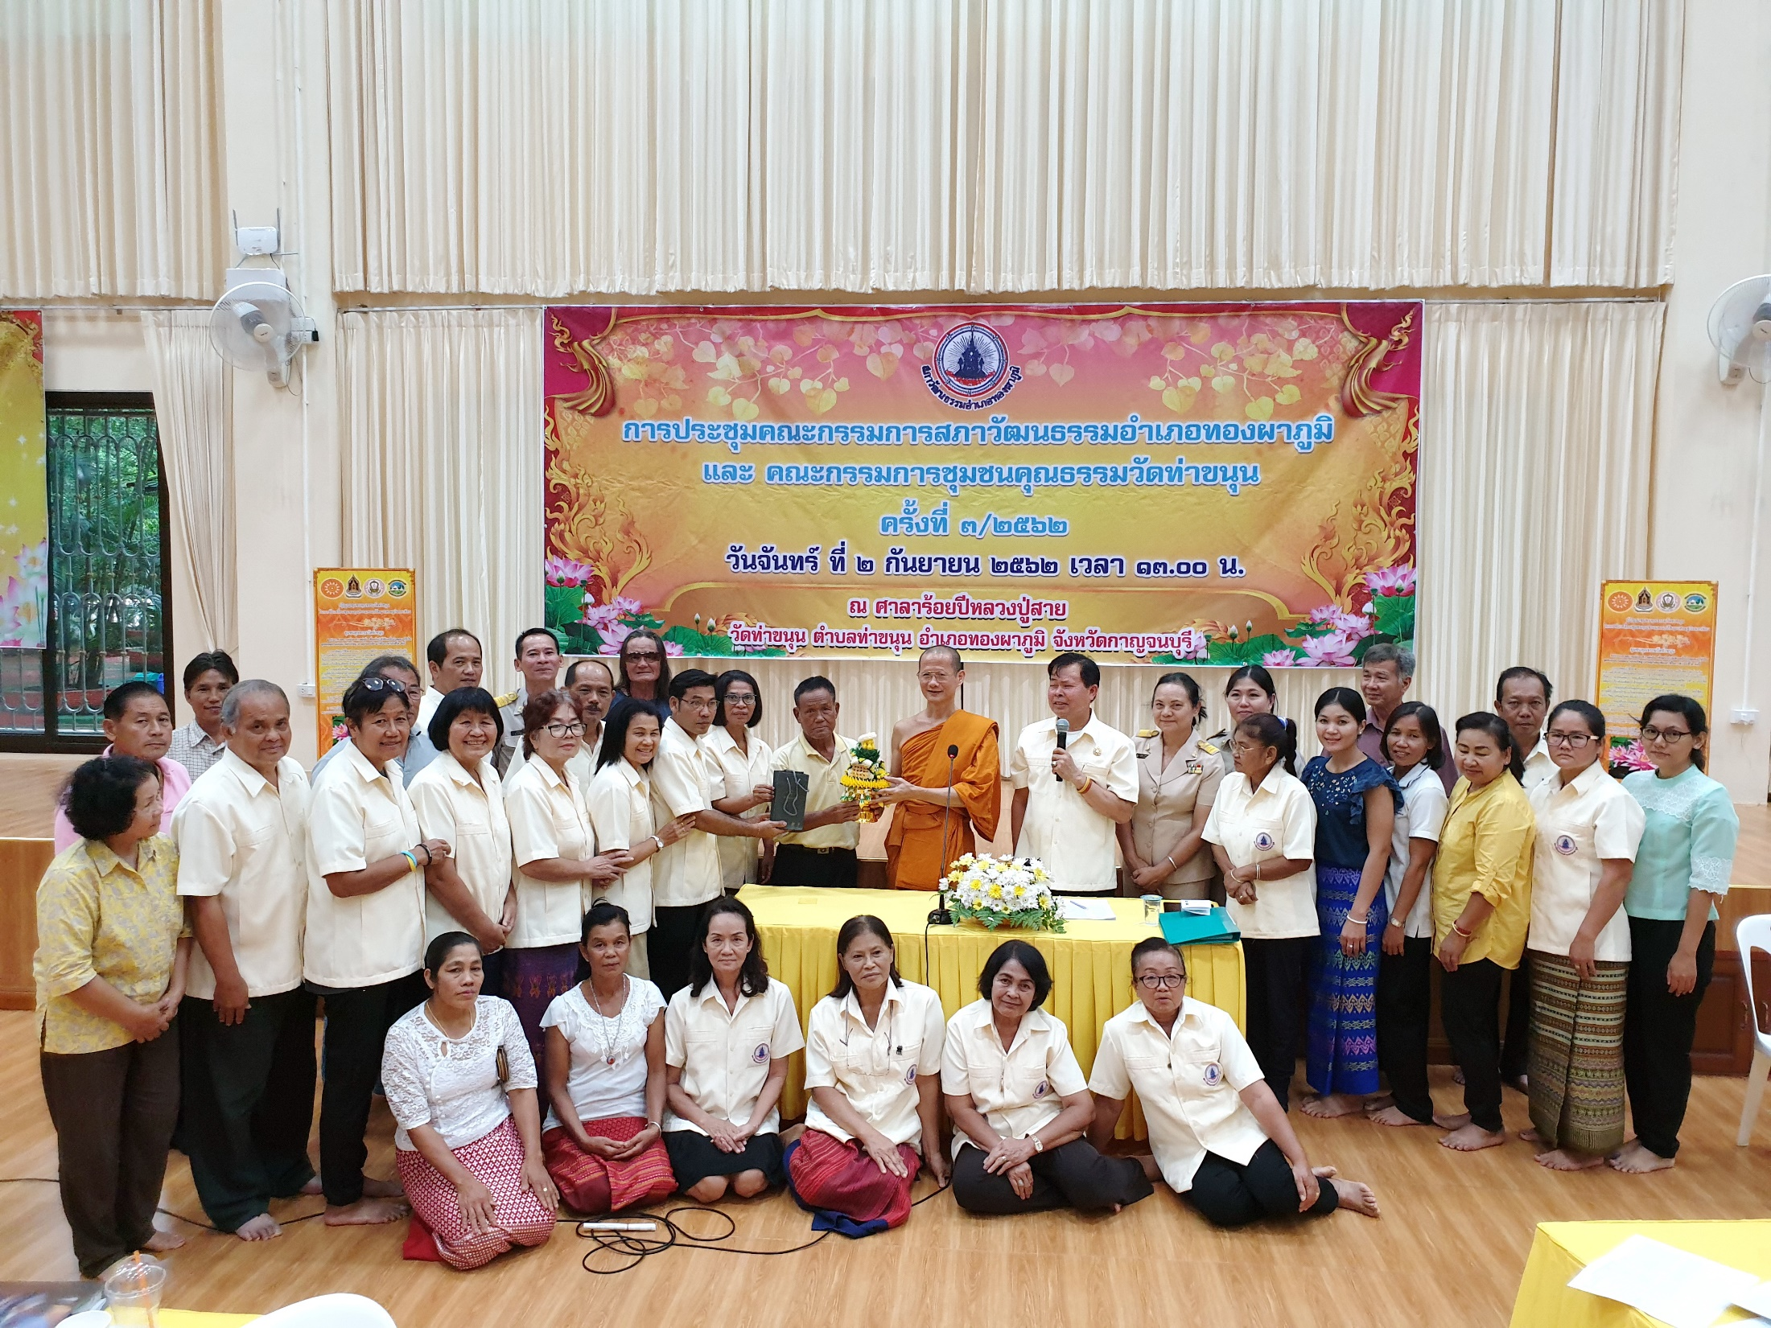
งานประชุมคณะกรรมการชุมชนคุณธรรม
ครั้งที่ ๒/๒๕๖๒

